Slide 1
7조
임건웅 2011136097
김희수 2014136038
안성호 2014136075
황운재 2014136139

Slide 2
목차



●
목표
재료
기능
구성
Page Number 01

Slide 3
목표

잠자리 램프
Page Number 02

Slide 4
이전 기능
가변 저항으로 작동
터치 센서로 작동
밝기 조절 & 색상 변경
01
02
타이머 설정
리튬 폴리머 충전기 & 베터리
04
03
4x7 세그먼트 LED로 출력
<한계>
외부 스위치가 너무 많다.
4x7세그먼트 LED 만족을 못한다.
전력 부족하다.
Page Number 04

Slide 5
현재 기능
터치 센서로 작동
블루투스로 작동
밝기 조절 & 색상 변경
01
02
타이머 설정
기울기 센서
04
03
LCD 불빛 조절 & 현재시간
Page Number 04

Slide 6
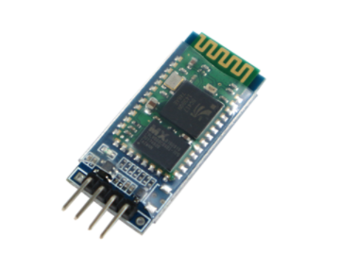
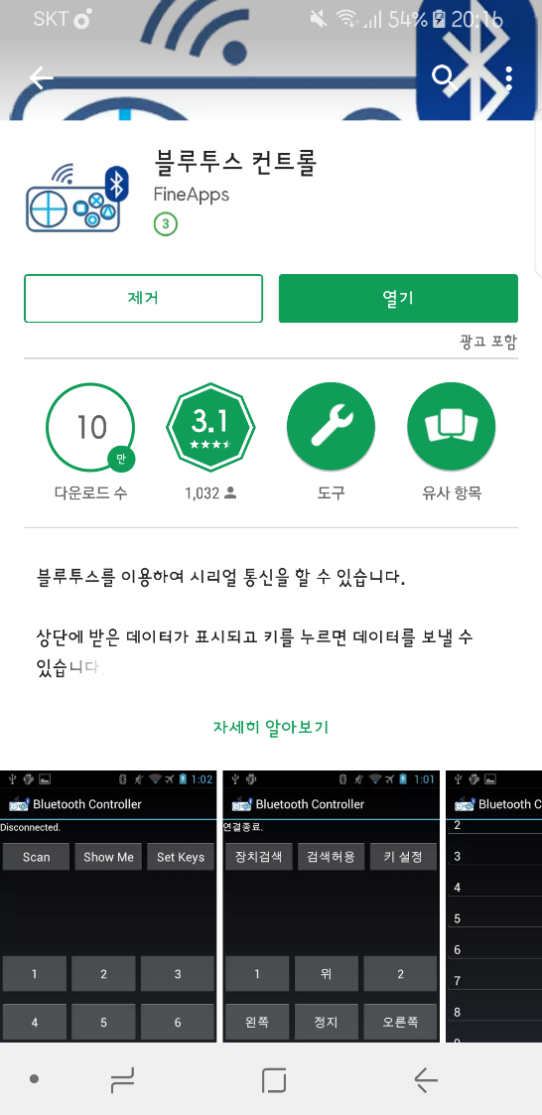
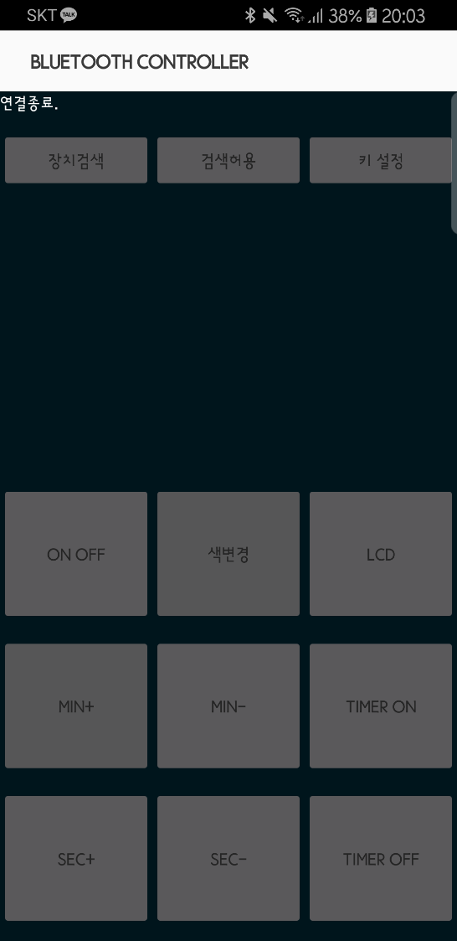
블루투스
블루투스 HC-06 모듈
Page Number 05

Slide 7
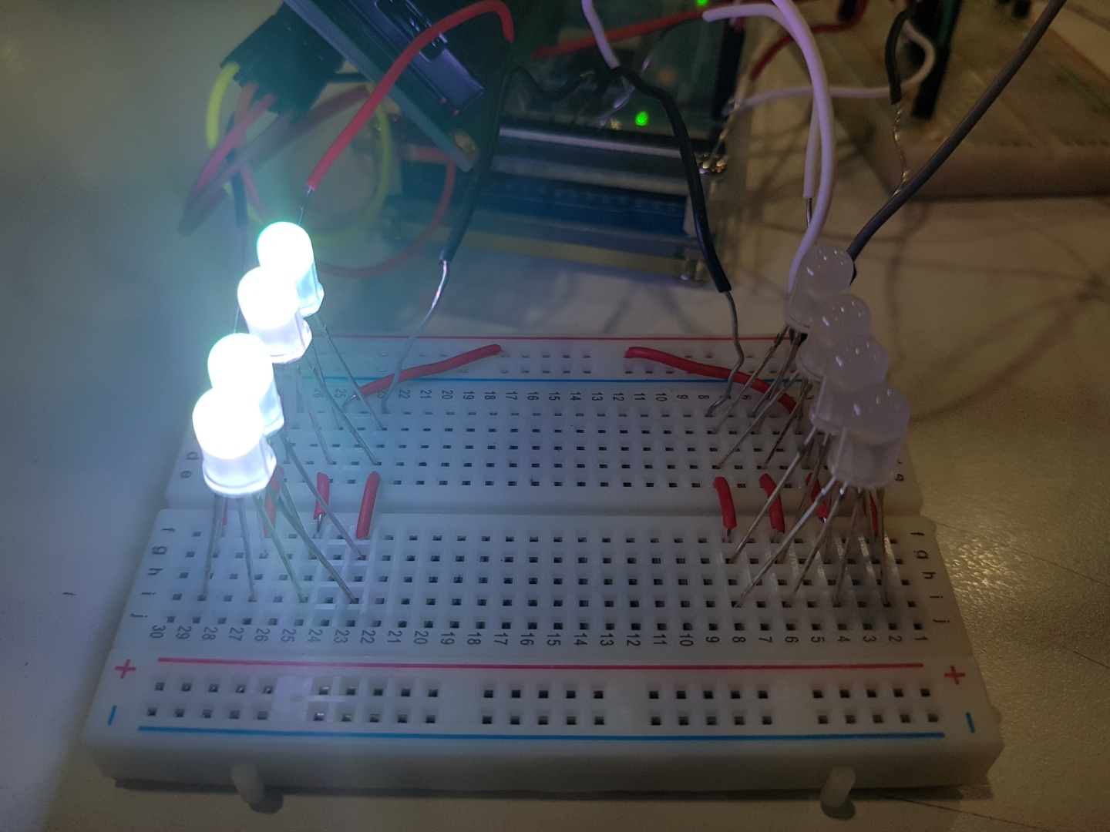
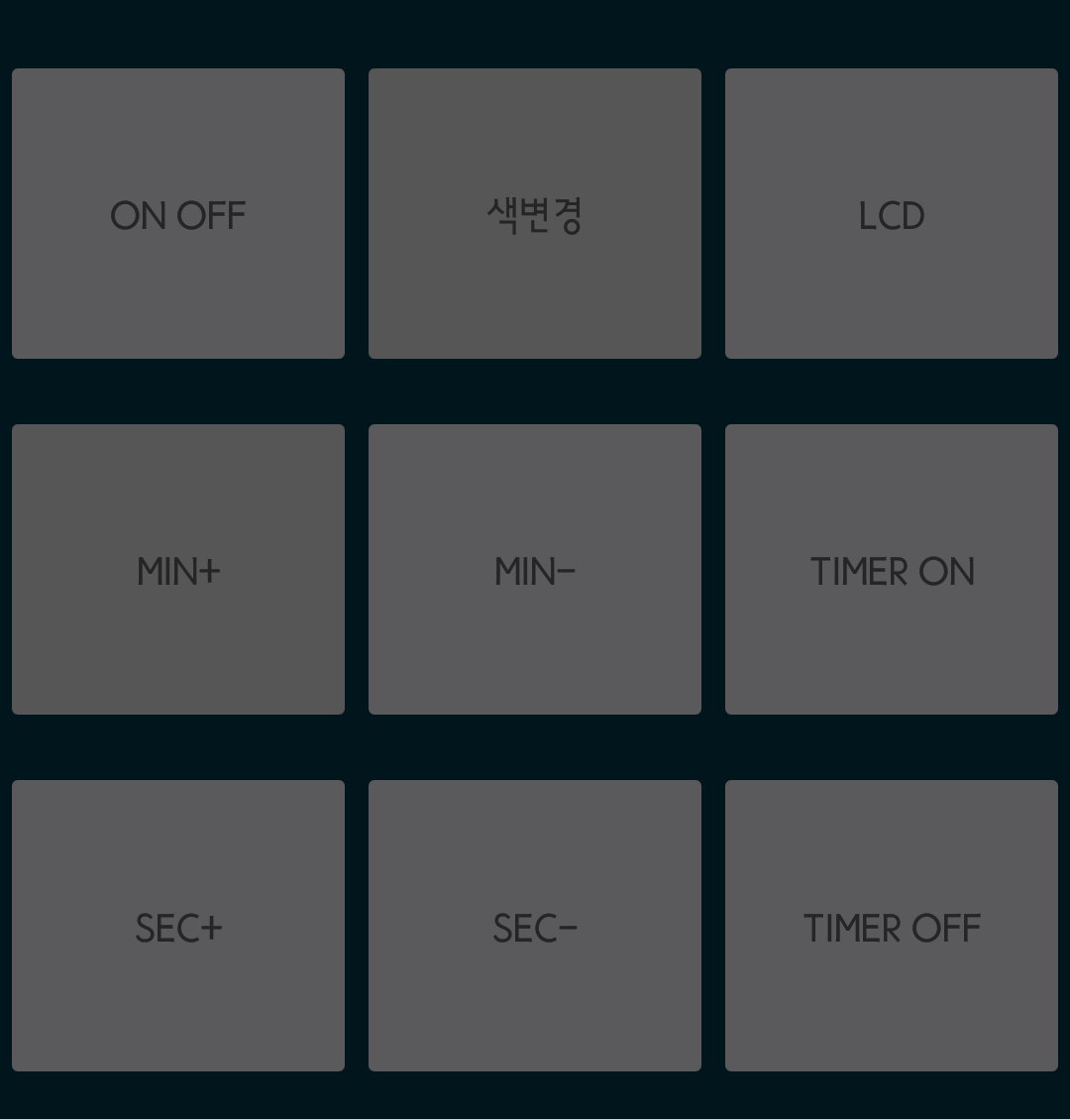
블루투스 기능 – 밝기 조절
Page Number 06

Slide 8
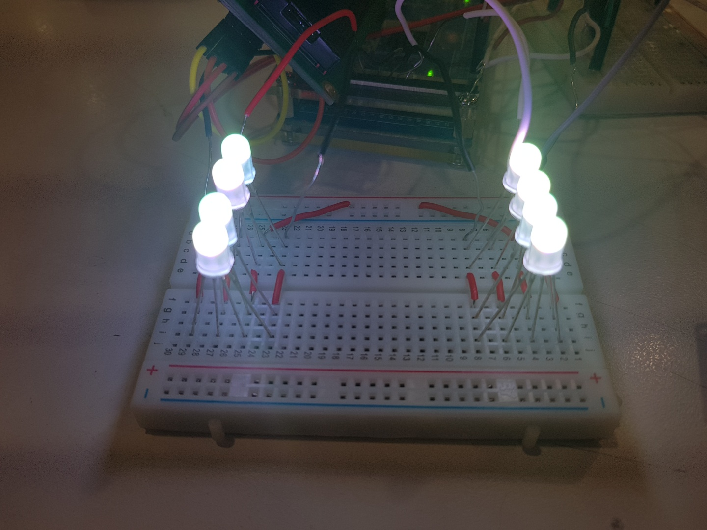
블루투스 기능 – 밝기 조절
Page Number 07

Slide 9
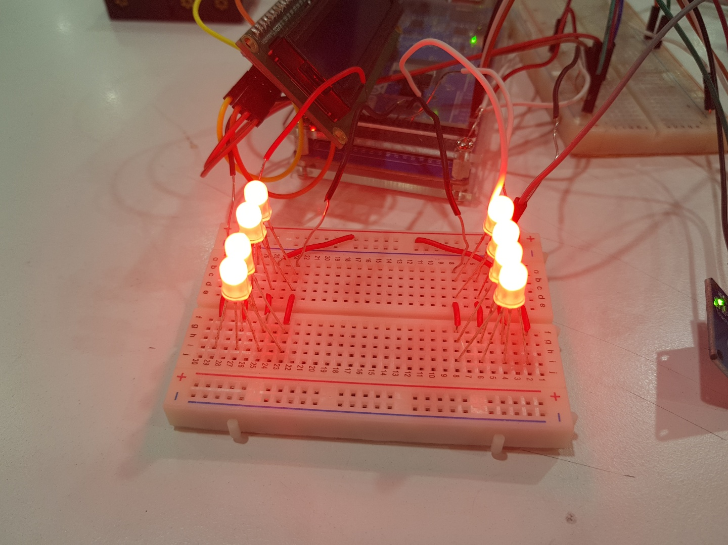
블루투스 기능 – 색상 변경
Page Number 08

Slide 10
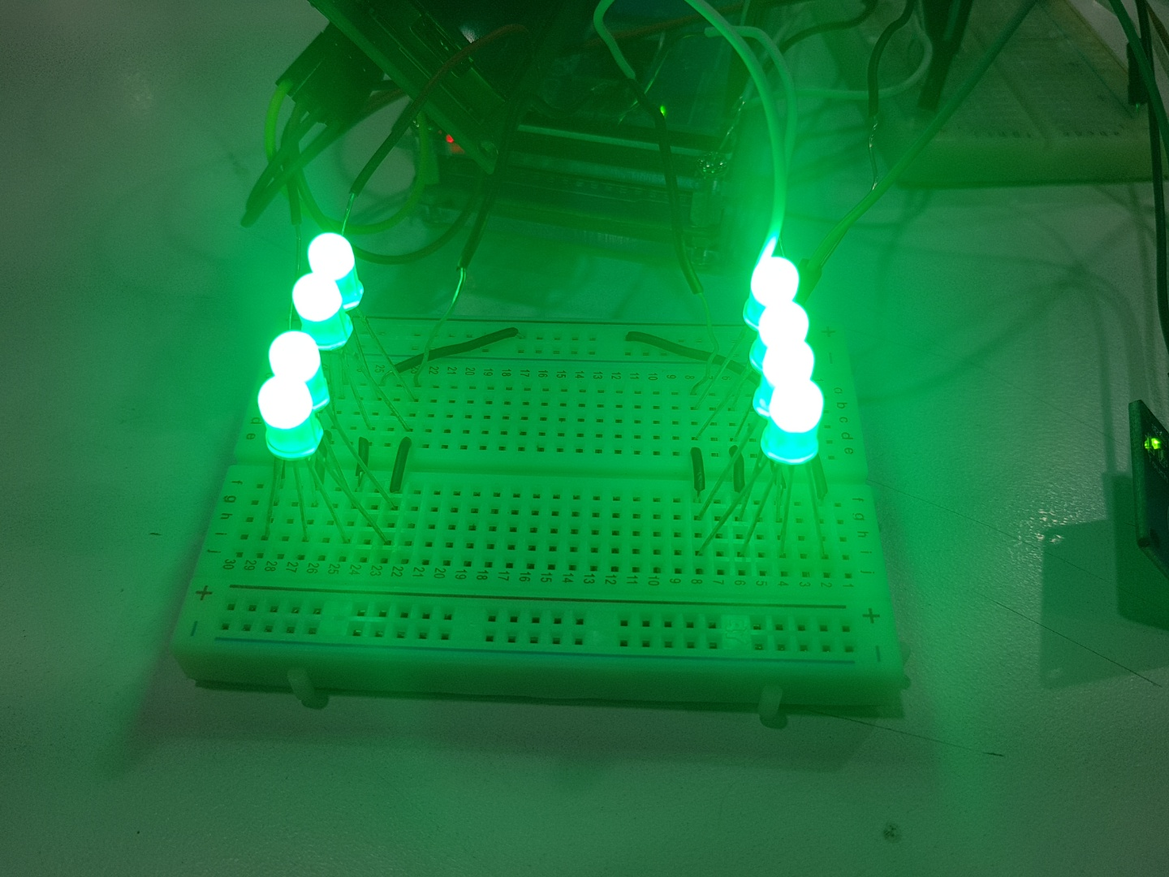
블루투스 기능 – 색상 변경
Page Number 09

Slide 11
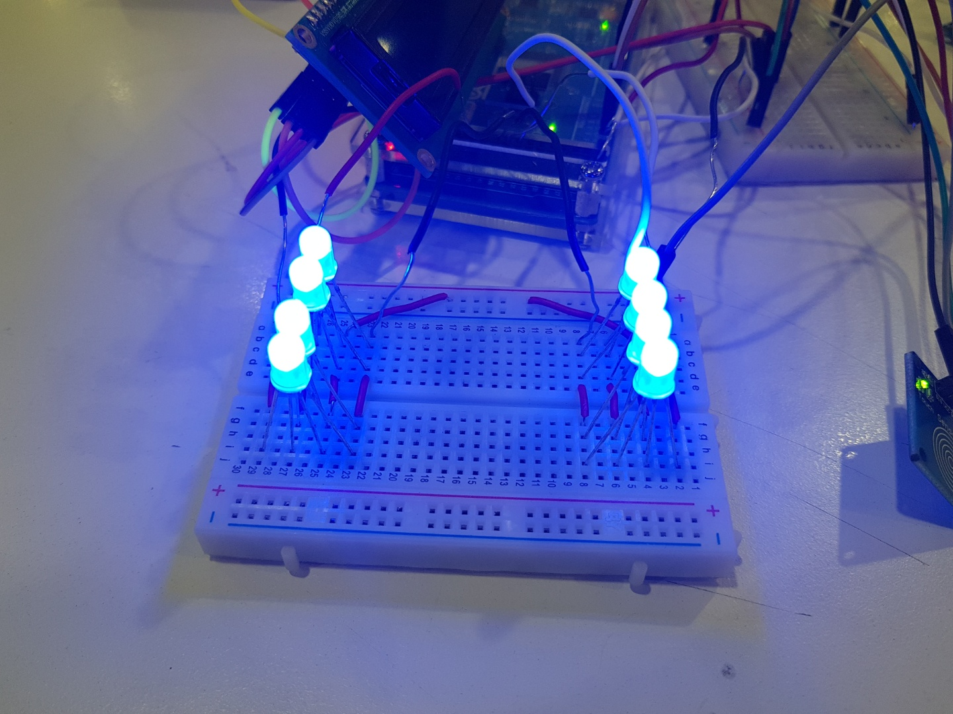
블루투스 기능 – 색상 변경
블루투스로 ON/OFF 또는 색 변경을 누른 후 터치 센서를 작동시킬 시 블루투스와 터치 센서가 연동되어 순서가 변하지 않고 자연스럽게 다음 색상으로 변경 가능
Page Number 10

Slide 12
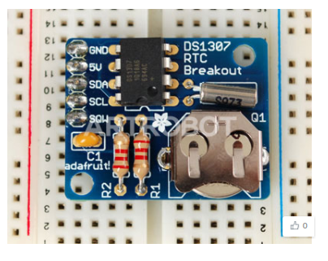
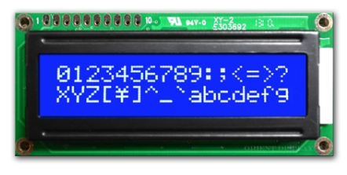
리얼 타임 클락(RTC)
RTC 리얼 타임 클락 시계 모듈 DIY형
블루 캐릭터 LCD 16x2
Page Number 11

Slide 13
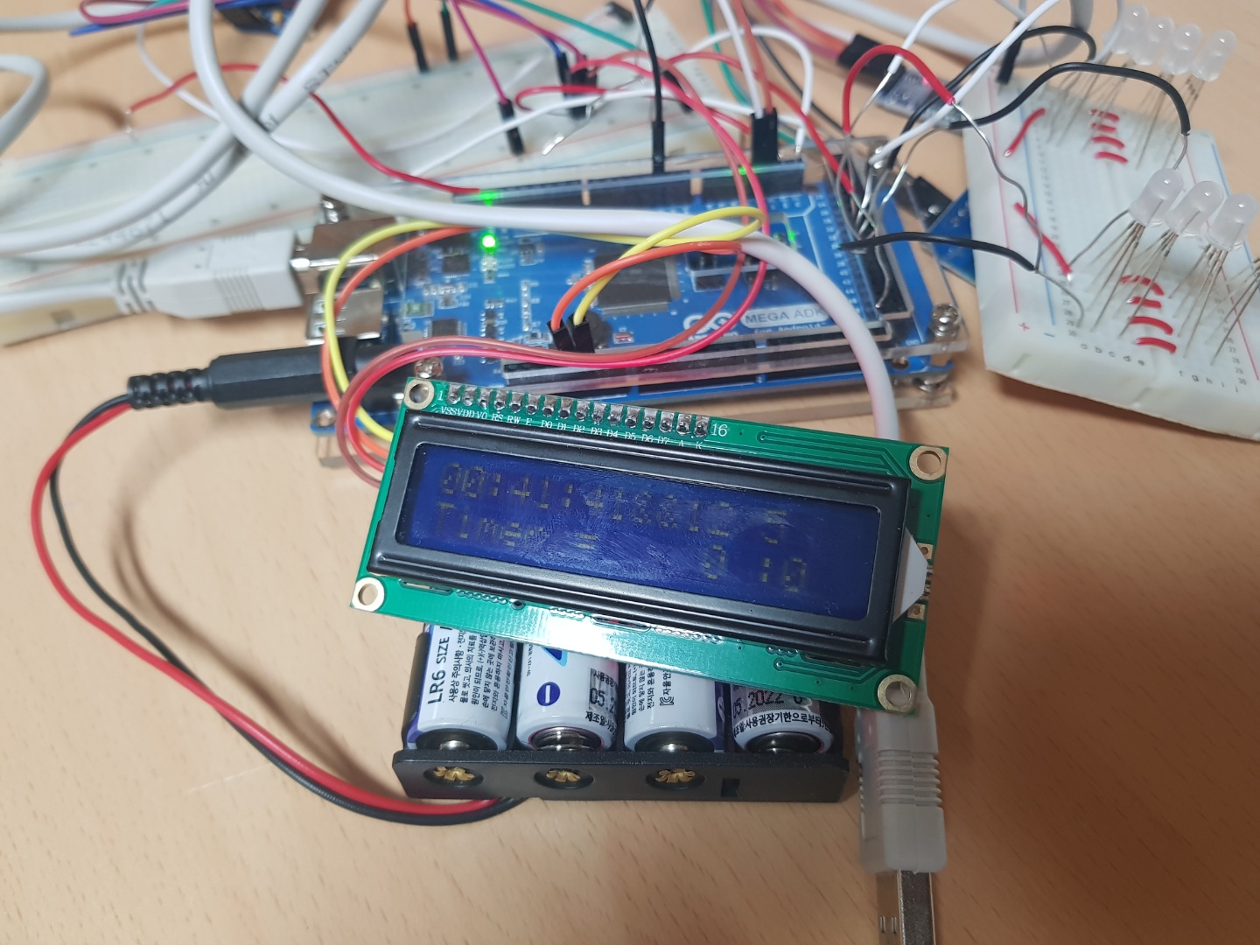
블루투스 기능 – LCD 밝기 조절
LED가 꺼진 상태에도 현재 시간은 항상 출력 (RTC 기능)
처음에는 LCD 불빛 OFF
Page Number 12

Slide 14
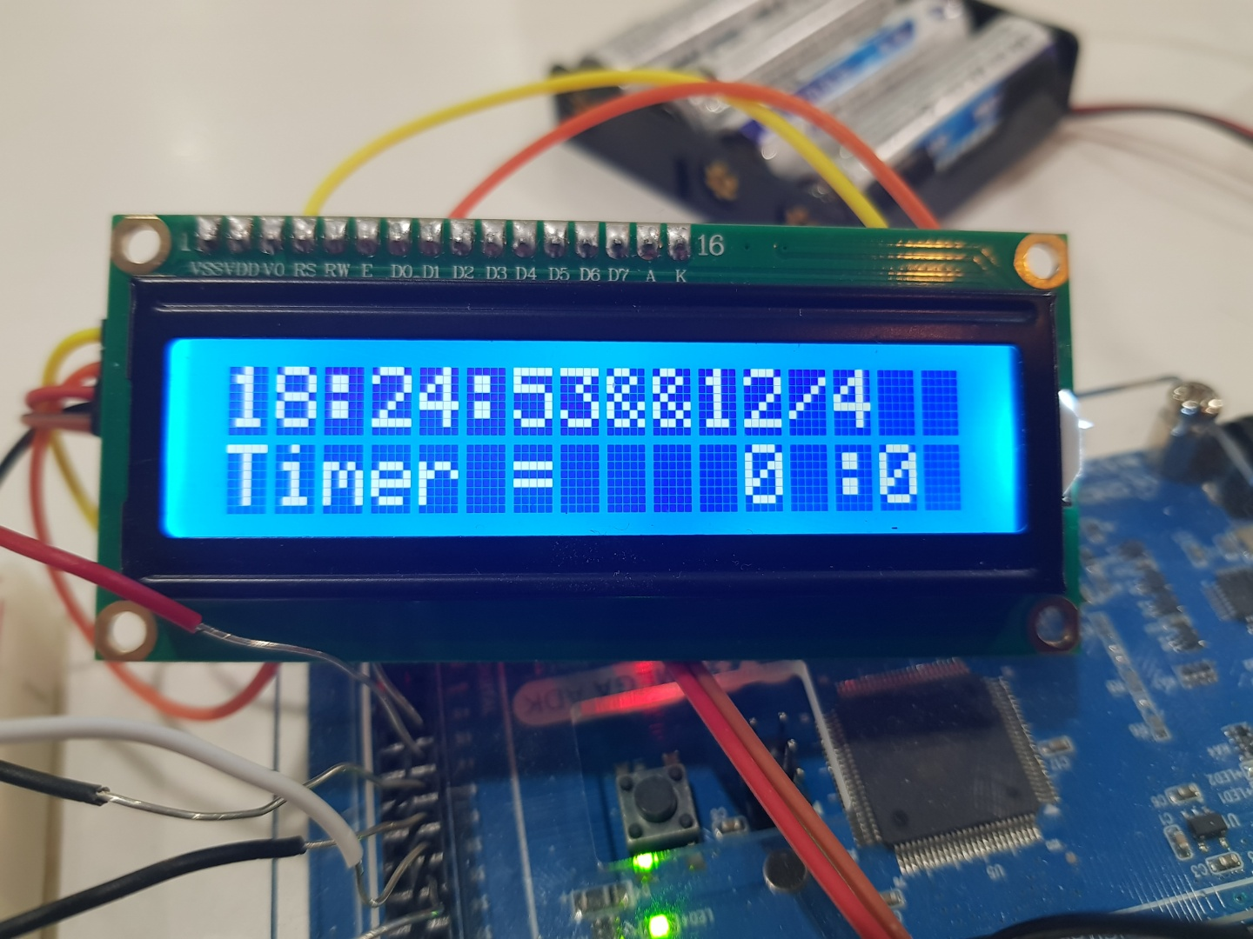
블루투스 기능 – LCD 밝기 조절
현재시간 (시, 분, 초) && 날짜 (월, 일) / 타이머 (분, 초)
LCD 버튼 누르면 불빛 ON
Page Number 13

Slide 15
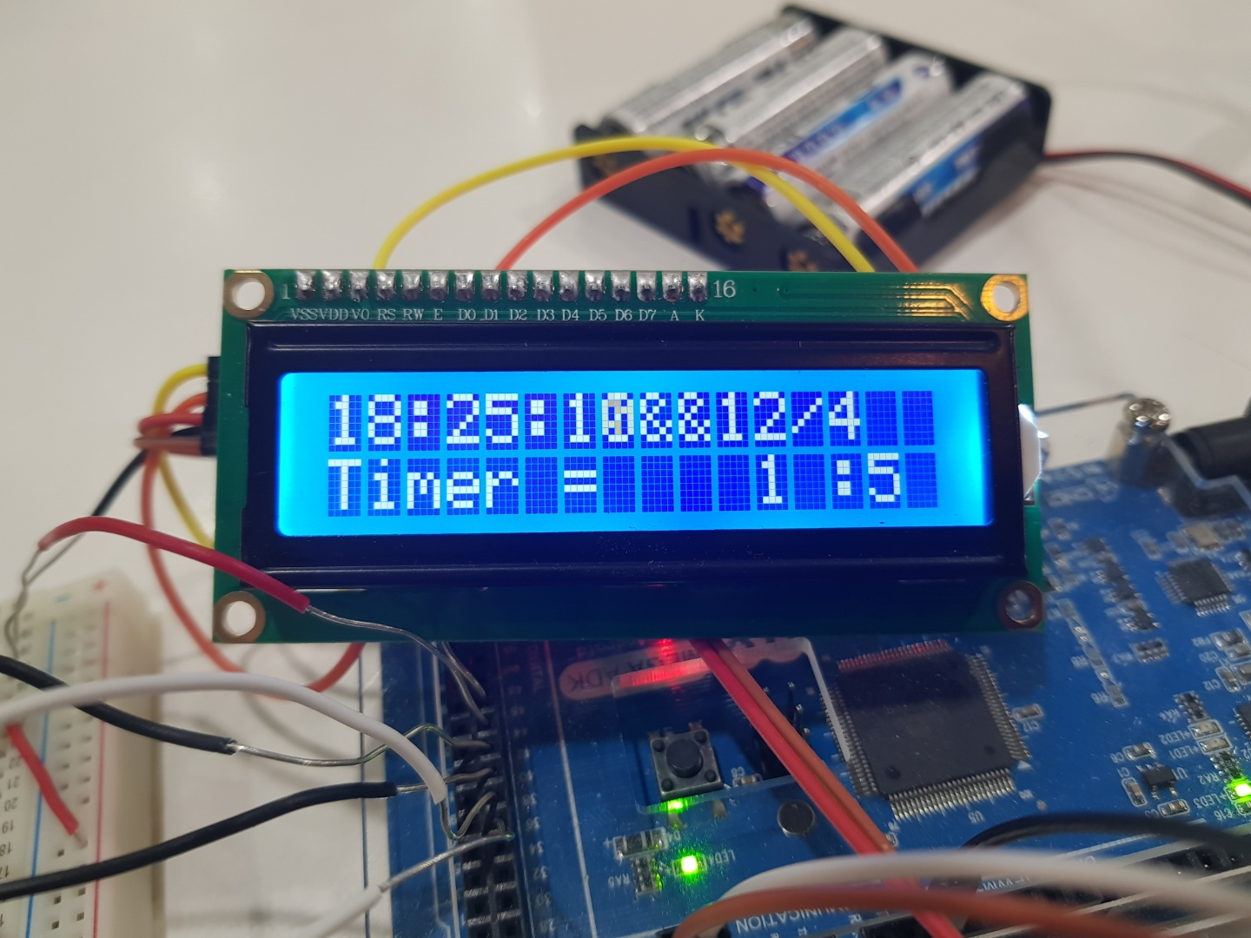
블루투스 기능 – 타이머 설정
MIN+ 한 번 누를 때마다 1분 증가 / MIN- 한 번 누를 때마다 1분 감소
SEC+ 한 번 누를 때마다 5초 증가/ SEC- 한 번 누를 때마다 5초 감소
시간 설정 후 TIMER ON 누르면 타이머 시작
Page Number 14

Slide 16
블루투스 기능 – 타이머 설정
타이머 도중에 TIMER OFF를 누르면 타이머만 종료, LED는 유지
Page Number 14

Slide 17

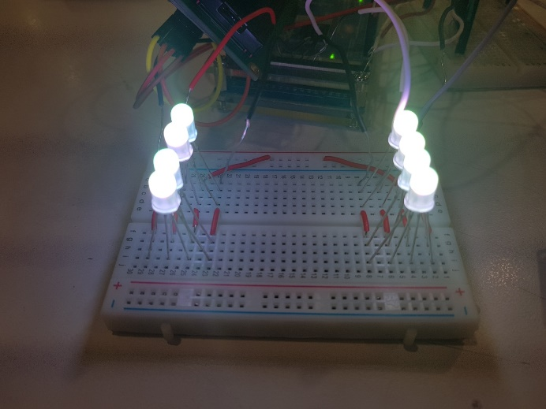

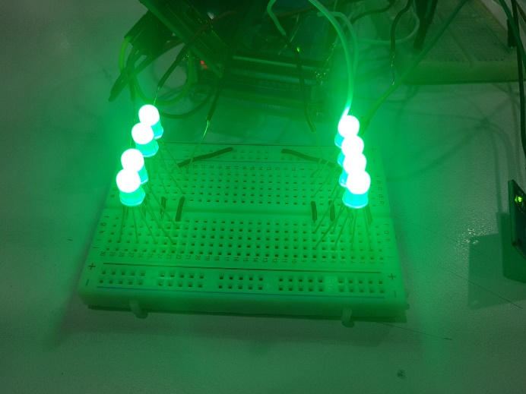
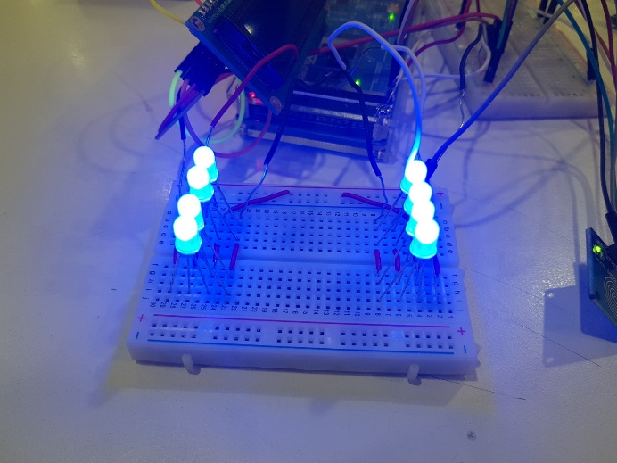
터치센서 기능 – 밝기 조절 & 색상 변경
1번
1번
1번
1번
Page Number 15

Slide 18
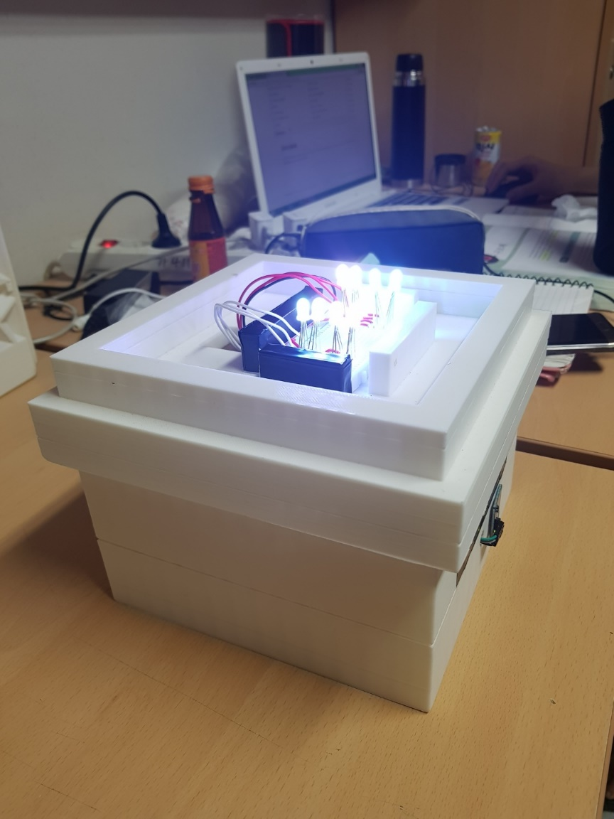
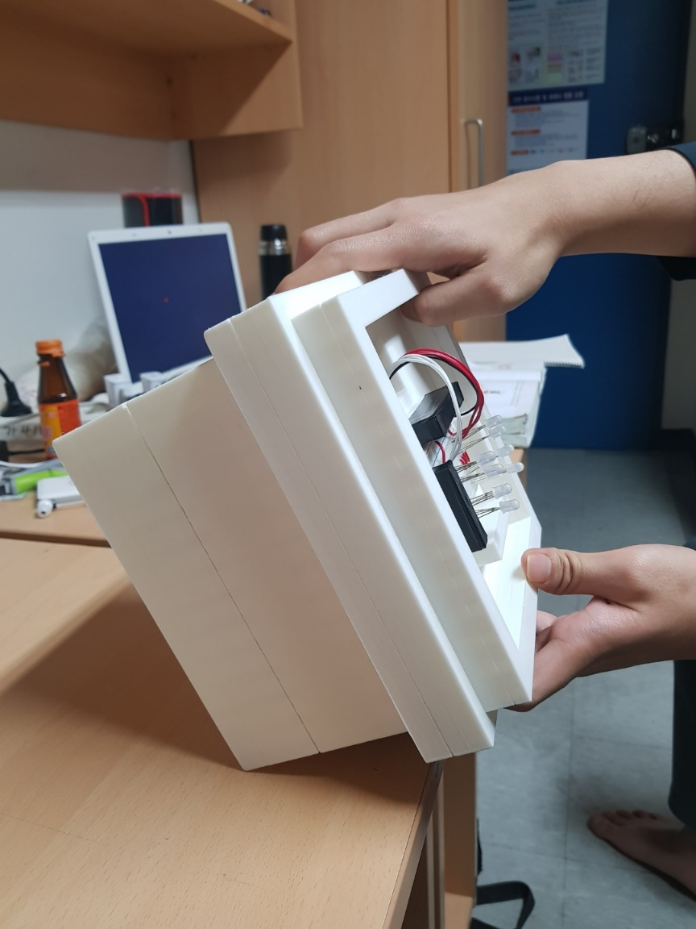
기울기 센서 기능 – 안전 장치
램프가 기울어지면 LED가 OFF가 된다.

Slide 19
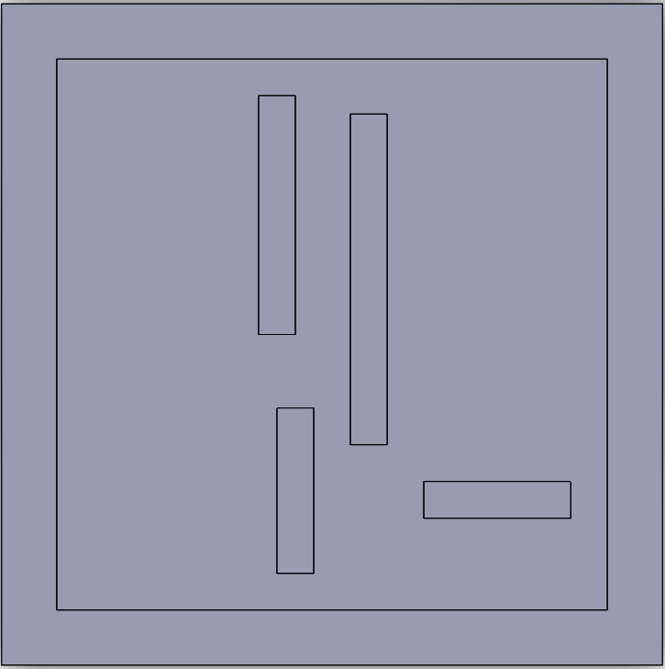
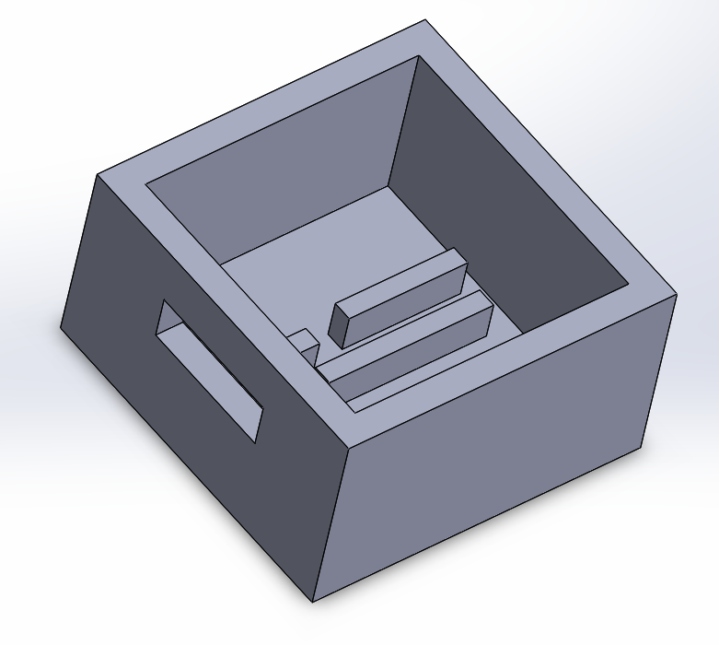
예상 구성도

RTC
미니
브레드보드
아두이노

블루투스

LCD

터치 센서
건전지

기울기 센서
도면은 솔리드 웍스 프로그램 사용
3D 프린터로 출력 > 출력만 하는데 10일 소요
Page Number 16

Slide 20
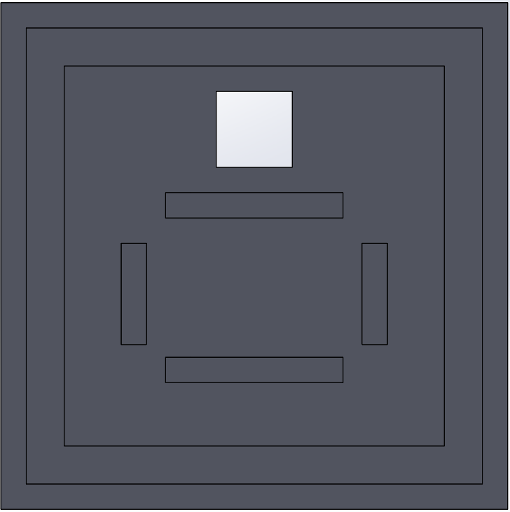
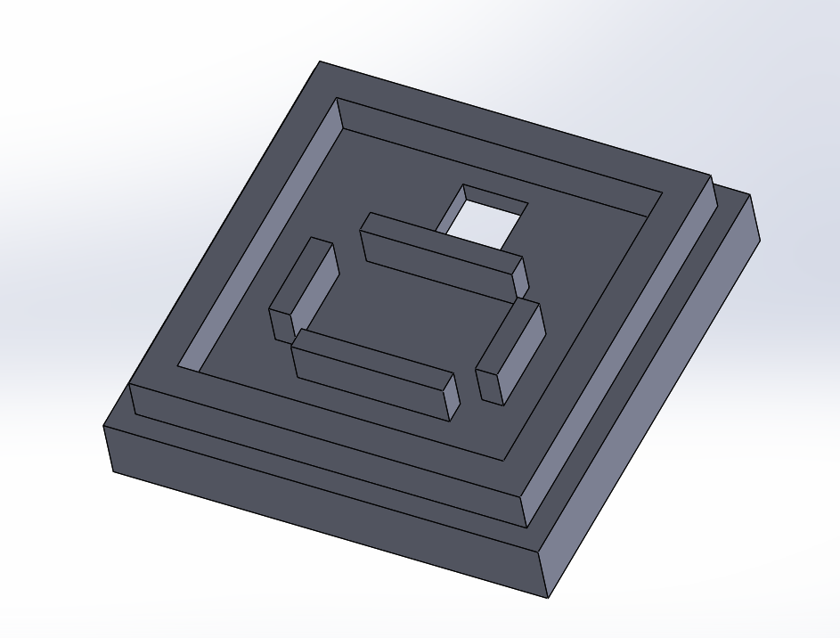
예상 구성도

LED x 8
미니
브레드보드
Page Number 17

Slide 21
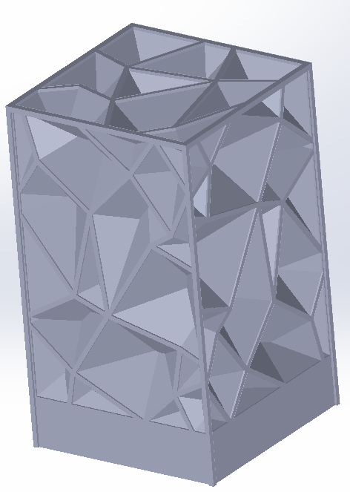
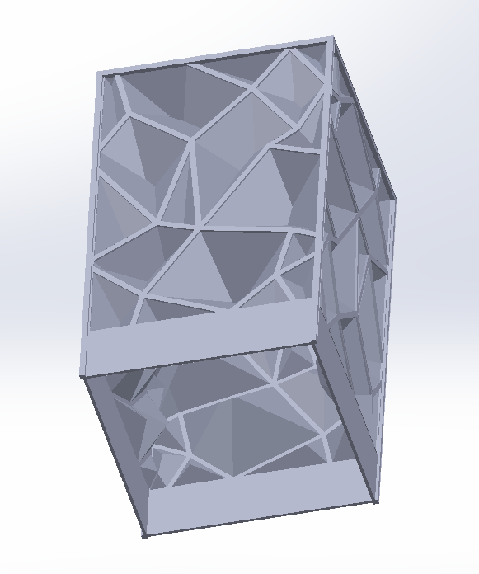
예상 구성도
Page Number 18

Slide 22



예상 구성도

LCD

터치 센서
Page Number 19

Slide 23
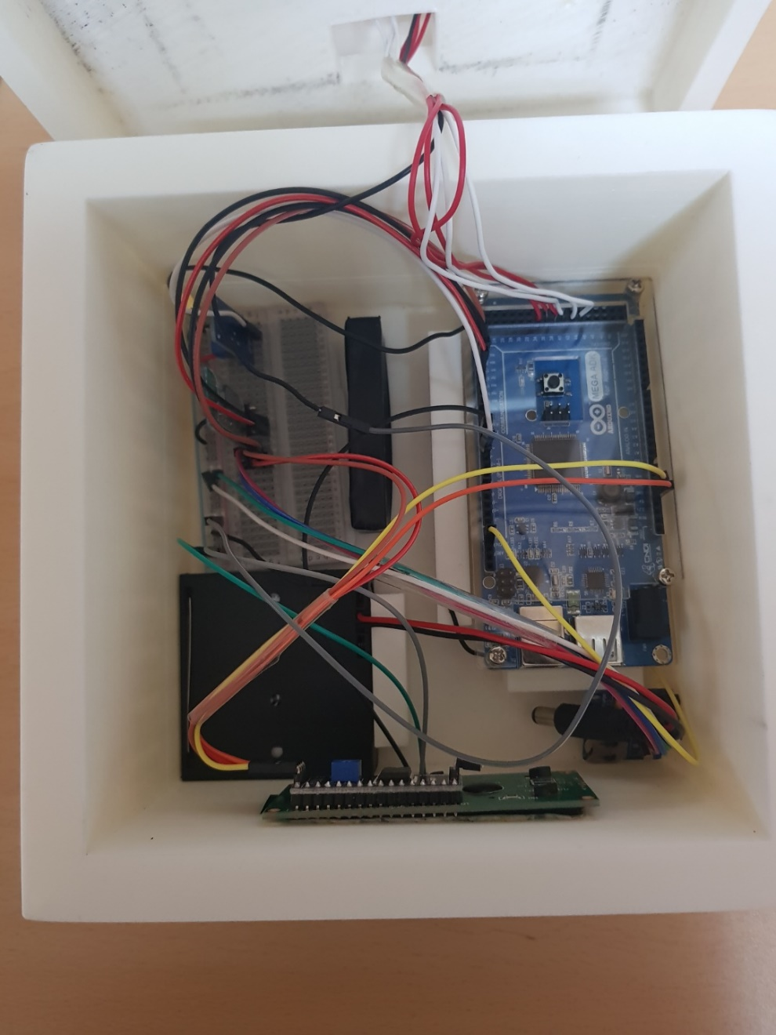
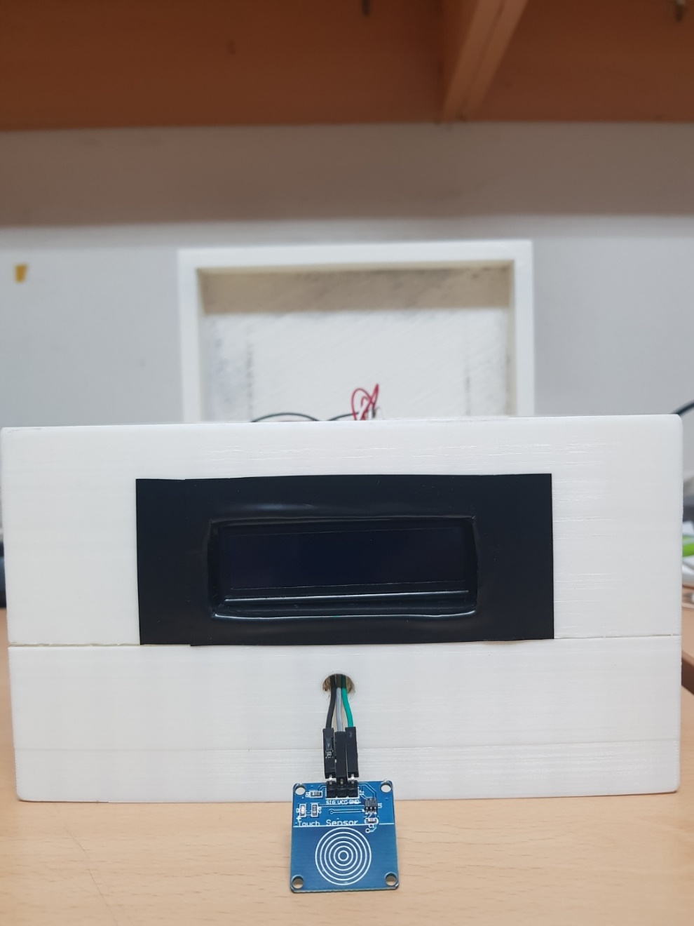
부품 & 구성도
기울기 센서


아두이노
블루투스


LCD
건전지


RTC
LCD


터치센서
Page Number 03

Slide 24
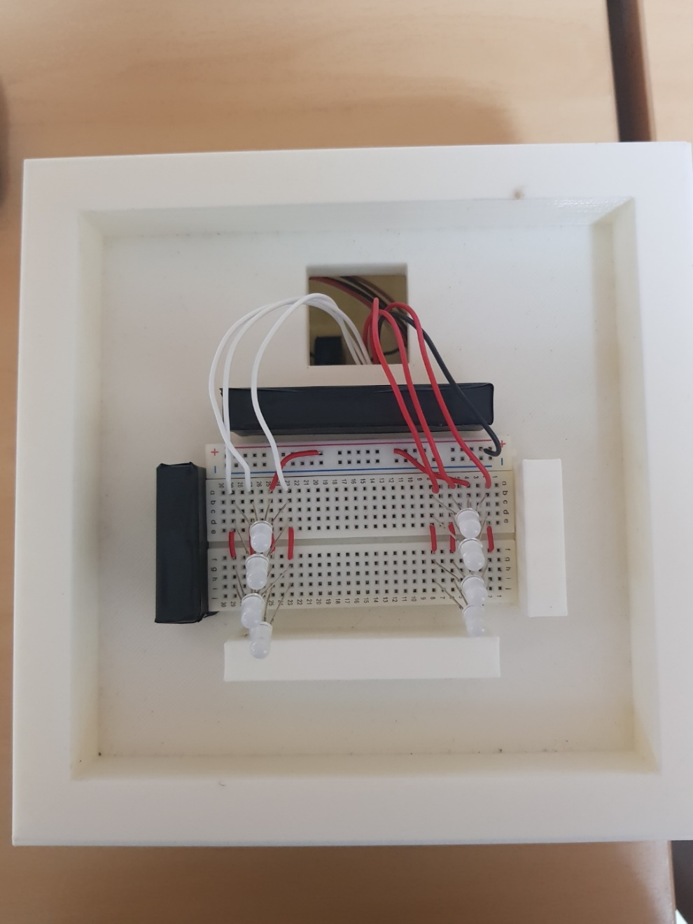
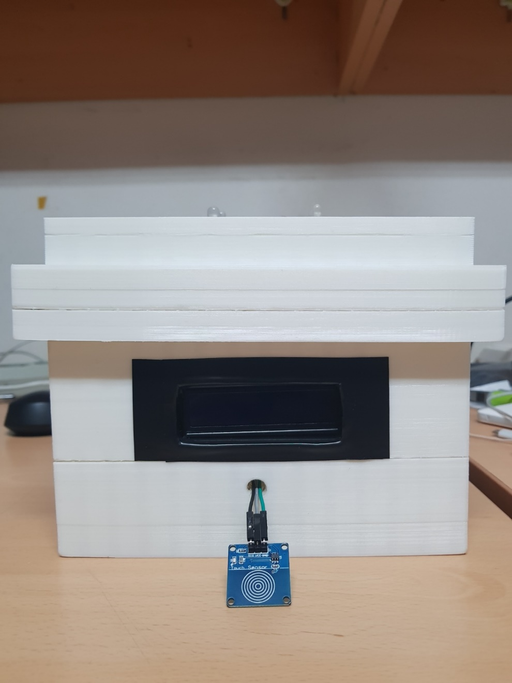
부품 & 구성도
중간 부분

LED x 8

밑 부분


Slide 25
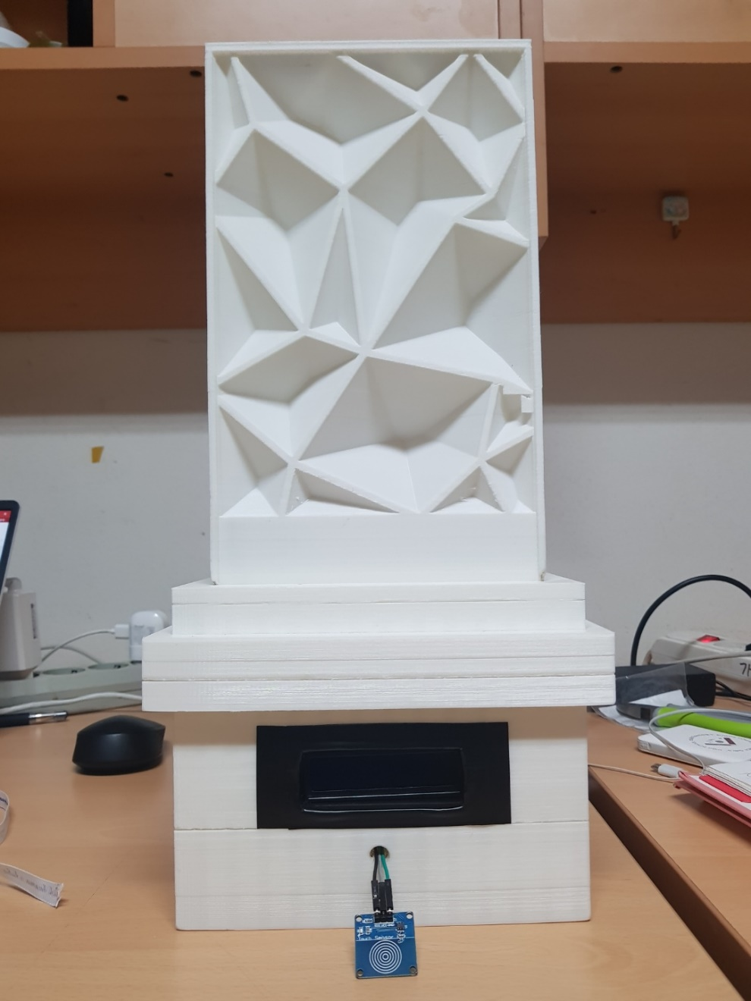
부품 & 구성도

위 부분 : 조명을 위한 데코레이션

중간 부분 : LED 부분
> LED를 조금 더 높은 곳에서부터 빛을 출력하기 위해서

밑 부분 : 나머지 부품
> 각 부품들의 위치를 고정하기 위해 고정 장치 설치

Slide 26
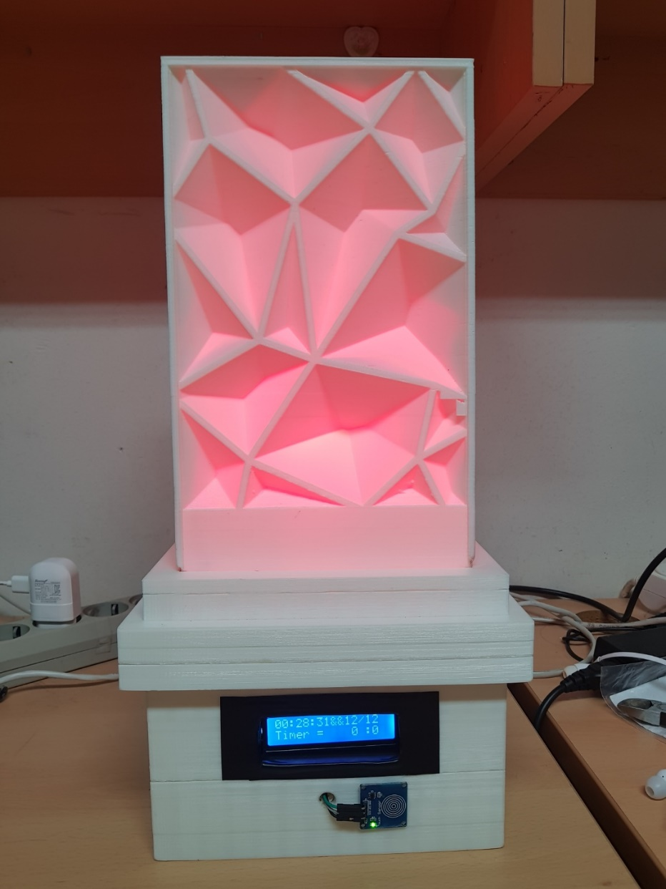
시연 영상
https://www.youtube.com/watch?v=VmGtVj9sSUQ&feature=youtu.be

Slide 27
재료
터치센서
RGB LED 8개
1,200원
2,640원
블루투스 HC-06 모듈
LCD 16x2 백 라이트 내장형
4,300원
6,000원
기울기 센서
리얼 타임 클락 시계 모듈
1,300원
9,800원
1.5V 4칸 베터리 홀더
3,300원
28,540원
Page Number 20

Slide 28
Q & A
Page Number 21

